Slide 1


FPGA implementation (Nexys4) CO Lab4
助教:王紹宇、吳政憲
Department of Electrical Engineering and SoC Research Center
National Chung Cheng University

Slide 2
Outline
實驗目的
實驗環境
實驗介紹
範例教學
課堂練習
作業說明
參考資料
附錄

Slide 3
實驗目的
在之前課程已經學習如何使用Verilog實做RISC Processor中的MIPS CPU ，本次課程將介紹如何將前次課程實作的MIPS CPU 在Nexys4 DDR FPGA中進行驗證。

Slide 4
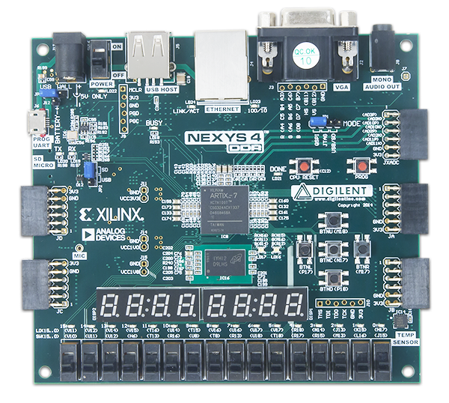

實驗環境
在本實驗中同學將使用Xilinx的系統單晶片設計套件(Vivado Design Suite)及Nexys4 DDR FPGA進行驗證。

Slide 5
Synthesizable RTL Coding
Synthesizable Grammar
Inconsistency between Simulation and Synthesis

Slide 6
Synthesizable Grammar
在Verilog中，只有部分的語法能夠被合成(Synthesis)，有些語法在模擬(simulation) 時可使用但卻無法被合成，其多使用於testbench，大致分成兩個項目。
不能用於合成的「敘述」
不能用於合成的「運算元」

Slide 7
Non-Synthesizable Description
不能用於合成的「敘述」，其在合成中會被忽略，多用於testbench：
EX:
time 設定單位時間 | `timescale 1ns/1ps
initial 只會在開始時被執行一次 | initial begin C L K = 1’b0; end
delay 延遲需要的單位時間 | #10 reset = 1;

Slide 8
Non-Synthesizable Description
不能用於合成的「運算元」：
EX:
= = = 用於比較位元裡含有x(未知)或z(高阻抗) 的狀況。 | A = 3’Bz10 B = 3’B1z0 if(A= = =B) C = 1;
/、% 除法及取餘數的兼容性較差， 會依合成工具的不同，以不同方式實現且效率也不佳

Slide 9
Inconsistency between Simulation and Synthesis
些描述方式在模擬時會正確，但卻不是照著理想的邏輯被合成 而導致兩者結果不同，甚至無法合成。以下簡單介紹三種
Blocking / Non-Blocking Assignment
Combinational Feedback
Signal Conflict

Slide 10
Blocking / Non-Blocking Assignment
Blocking, Non-Blocking assignment兩者雖看似相同，但實際上合成的結果卻是 不一樣的概念。
Blocking: 類似c語言的概念逐行執行，當clk升起時，將b值給a，再將a值給b，所以a=b=0。
Non-Blocking: 在clk升起時同時執行兩條assign指令，所以a = 0，b = 1。
假設初值a = 1，b = 0
Blocking Assignment
always@(posedge clk) begin
a = b;
b = a;
end
假設初值a = 1，b = 0
Non-Blocking Assignment
always@(posedge clk) begin a<=b;
b<=a;
end
Non-Blocking不會應執行順序而有影響，但Blocking則有順序上的問題

Slide 11
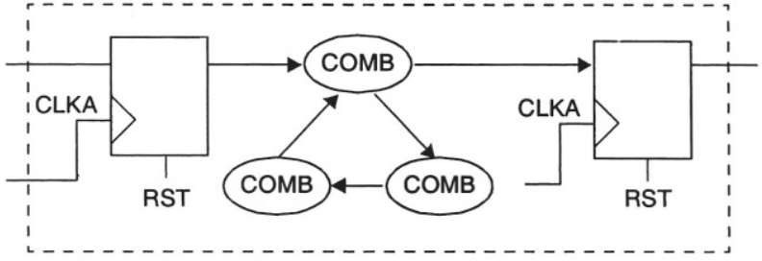
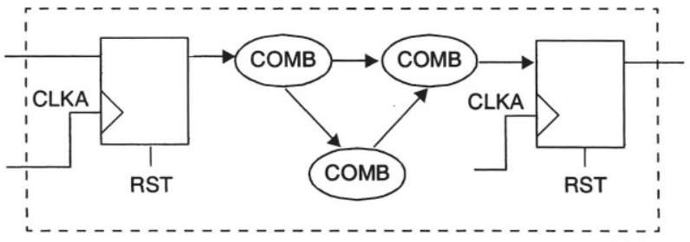
Combinational Feedback
Combinational Feedback會造成許多問題，ex. 造成時序分析的困難，增加編譯的難度。 應避免assign的左右兩邊是相同的狀況。
always@(a or x) begin | always@(posedge clk) begin
if(a) begin x = x + 1’b1; | x_temp <= x; end
end else begin x = x; | always@(a or x_temp) begin if(a) begin x = x_temp+ 1’b1;
end end | end else begin x = x_temp;
 | end end
bad
good
Combinational loop

Slide 12
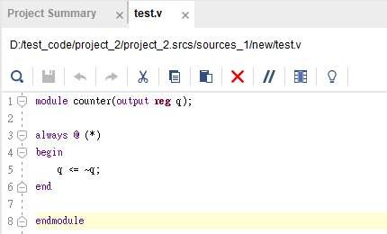
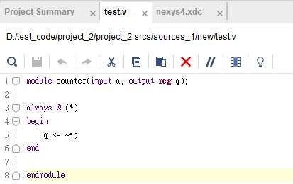
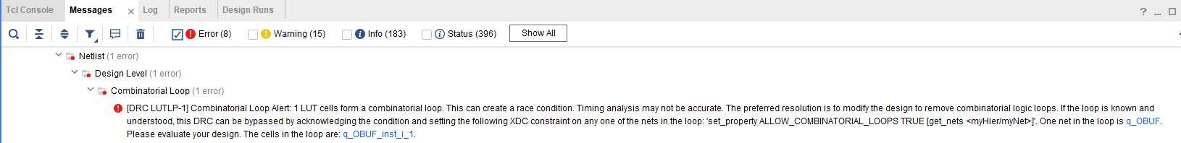
Combinational Loop
上一部分提到Combinational Loop不是一個好的設計，在verilog中，沒有assign 的左右兩邊是相同狀況的，必須把變數和變數的下一個狀態的運算分開。
有時這樣的程式碼能夠存活，但會增加編譯的負擔。
Combinational loop
如此可迴避該問題

Slide 13
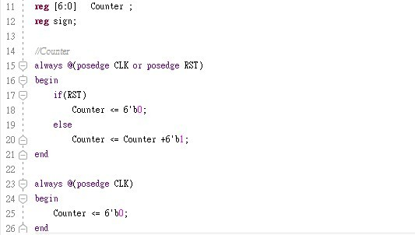
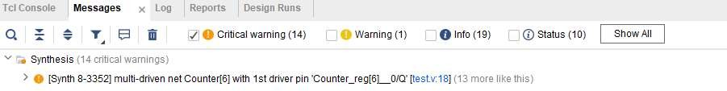
Signal Conflict
我們可以從Vivado中的錯誤訊息發現，不能在兩個以上的always內對同一個reg 賦值。因為不能保證誰先誰後，Counter此時可能是1可能是0。

Slide 14
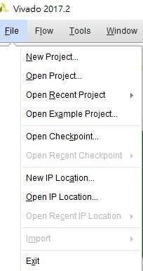
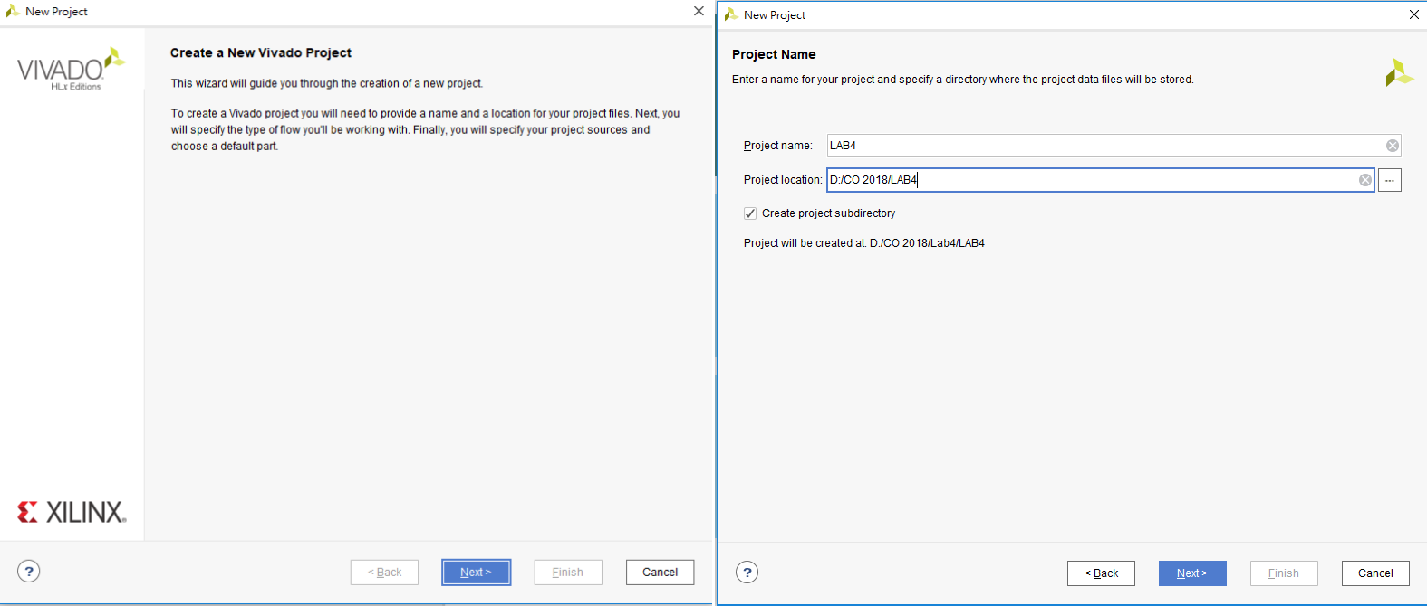
Vivado教學-開新專案
1.
3.
4.
2.
5.

Slide 15
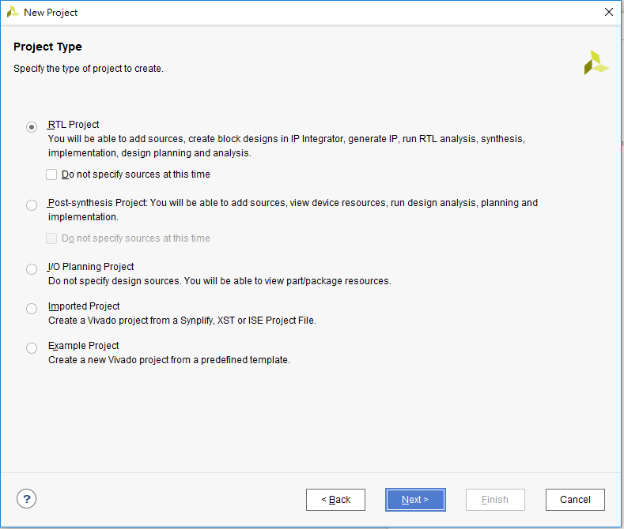
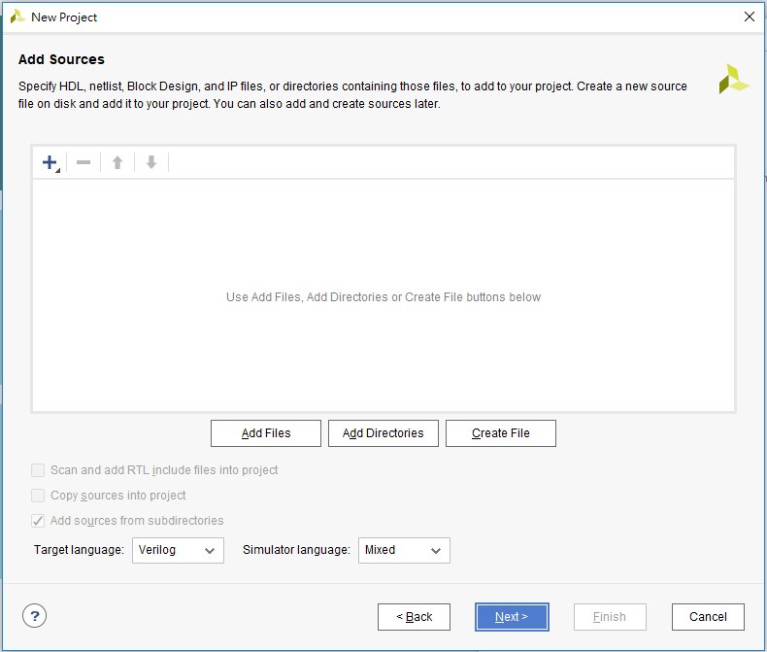
Vivado教學-開新專案
6.
7.

Slide 16
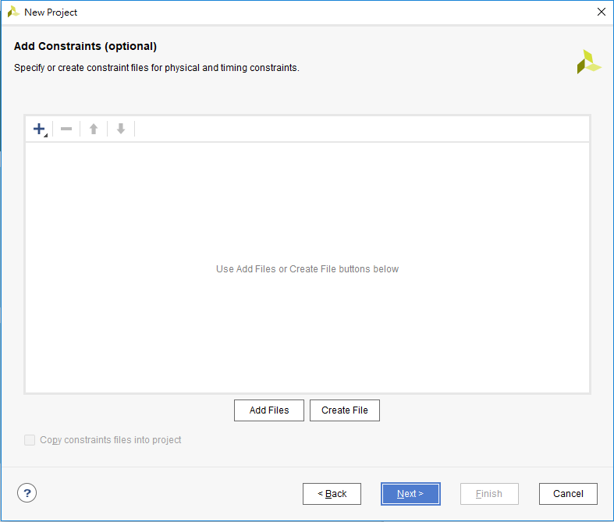
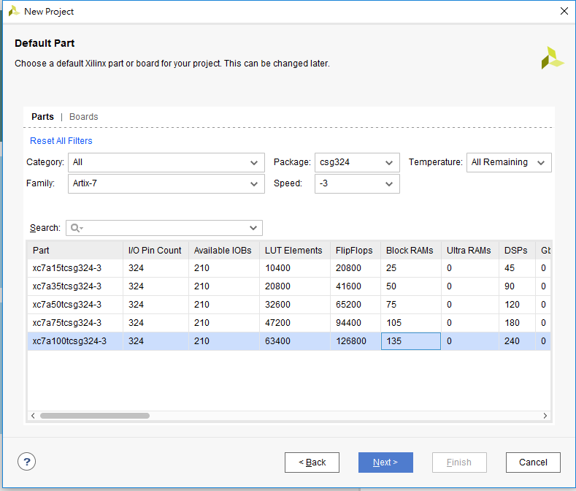
Vivado教學-開新專案
10.
9.
11.
12.
8.
13.

Slide 17
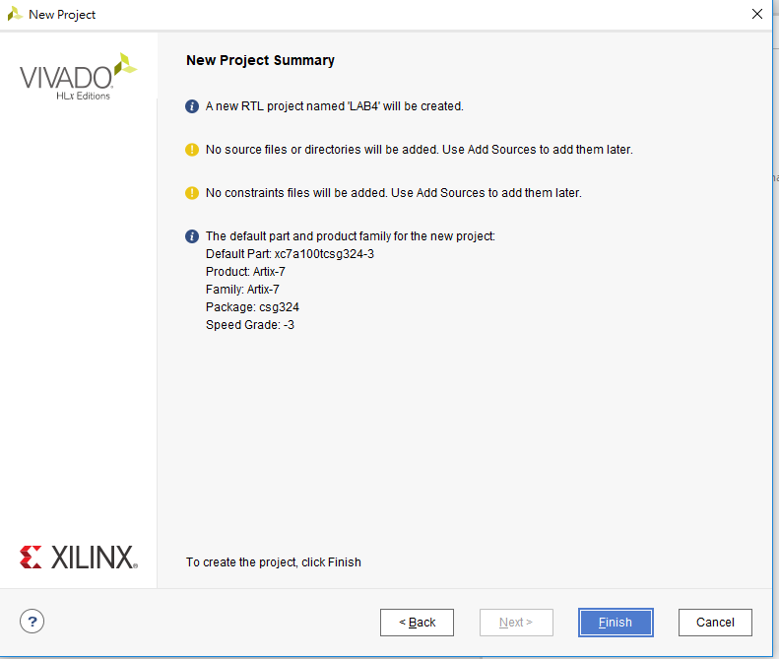
Vivado教學-開新專案
14.

Slide 18
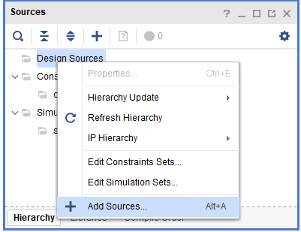
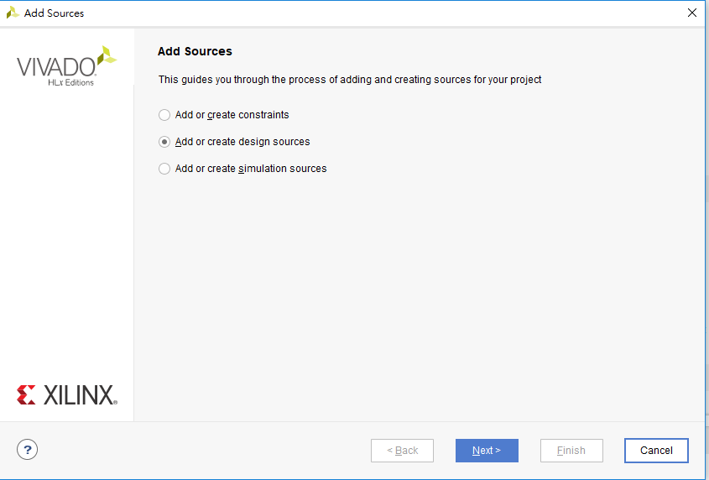
Vivado教學-創建專案原始檔
按右鍵新增檔案
選擇檔案類型
constraints :新增.xdc檔
.xdc用來描述.v與實體線路的連接關係
design sources :新增.v檔
.v用來描述硬體行為
1.加入來源
2.選擇檔案類型
Nexys4 DDR FPGA 參考.xdc檔案： https://reurl.cc/W4yyk7

Slide 19
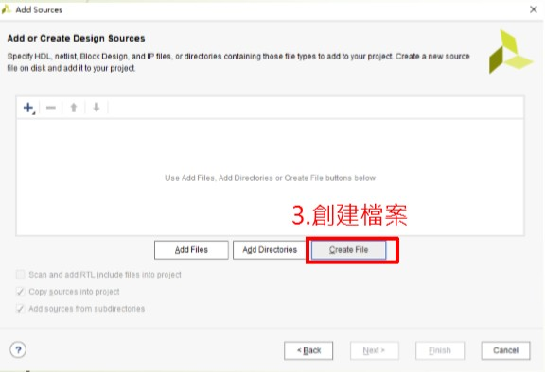
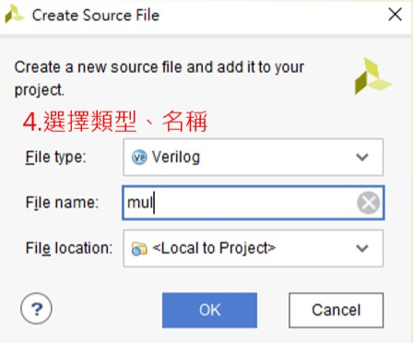
Vivado教學-創建專案原始檔

Slide 20
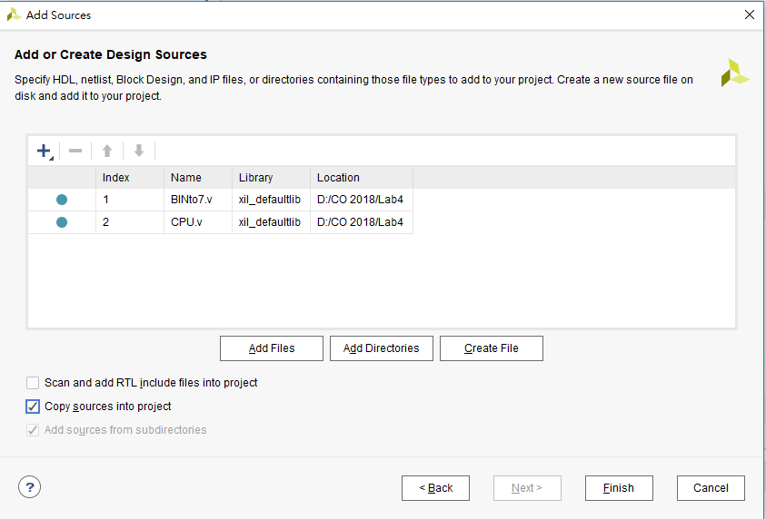
Vivado教學-加入專案原始檔
5.加入檔案
6.Copy到你的專案

Slide 21
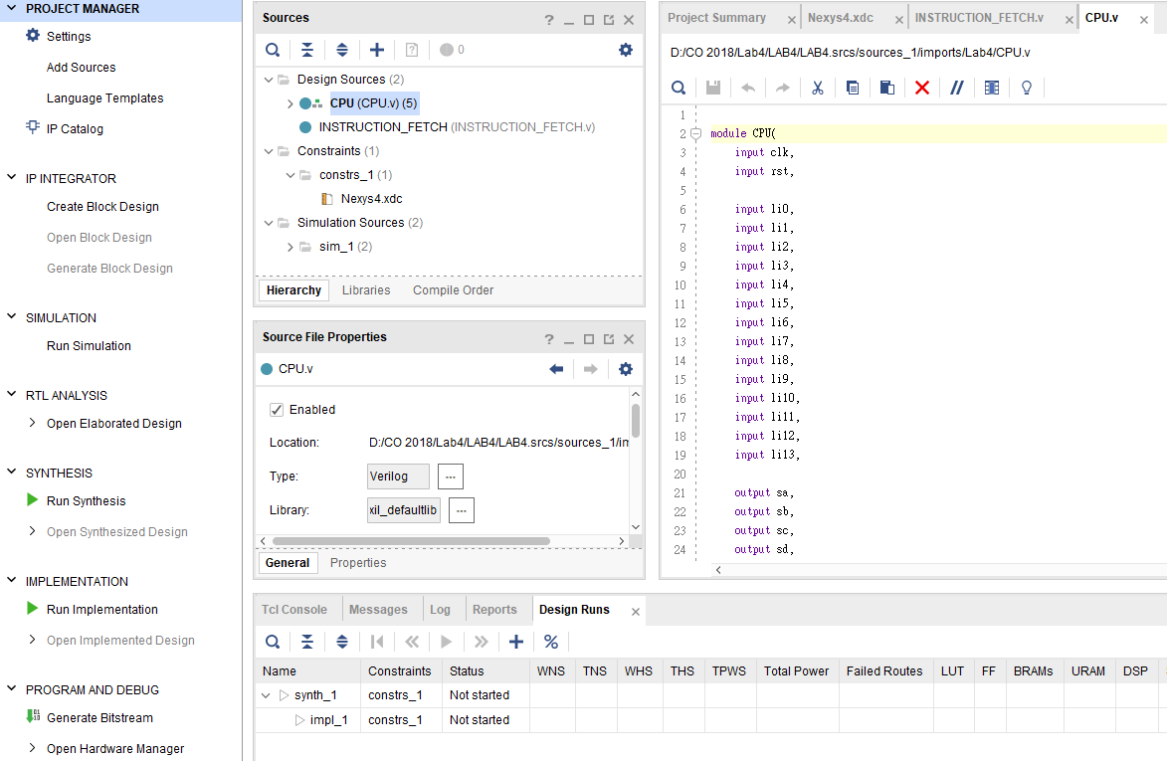
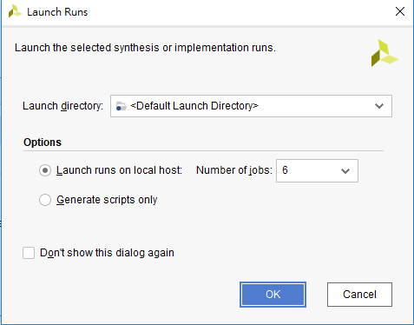
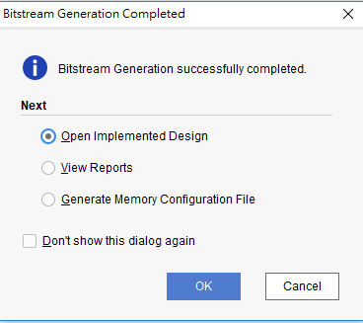
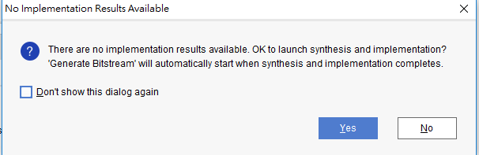
Vivado教學-合成燒入檔案
1.寫完程式存檔
4.
2.合成產生燒錄檔
3.
5.

Slide 22
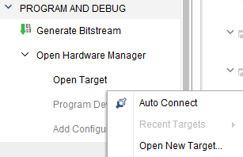
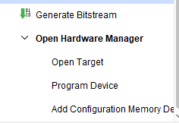
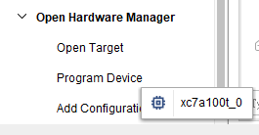
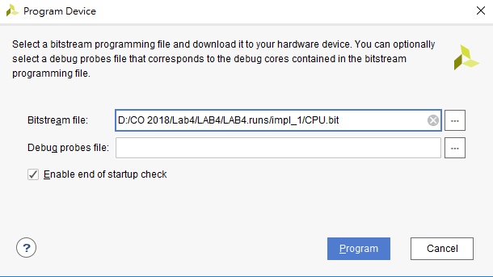
Vivado教學-燒入FPGA板
5.
6.
8.
7.
9.

Slide 23

Nexys-4 DDR FPGA
請同學愛惜使用
本堂課程結束前請填寫財產借用單
中

Slide 24
課堂練習
參考範例教學自行創建專案，新增“top.v” 及“Nexy4.xdc”兩檔案，並透過本次課程教學實作2個指撥按鈕使其能運算加 法、 乘法以及減法。
向助教Demo結果
佔Lab4成績30

Slide 25
作業說明
把作業三完成的CPU及求最相近的兩個質數寫入Nexys4 需要包含：
13個指撥作為輸入值(sw0~sw12)
運算結果分別以前、後4個七段顯示器顯示
使用reset重新計算新值
說明文件(PDF)、CPU及求最相近兩個質數的專案
※說明文件需包含：程式說明、如何控制顯示器
正確運算(50%)
能正確運算且.bit檔檔案大小排序最小的二十個人(20%)
作業驗收時間為12/9(一) 以前上傳

Slide 26
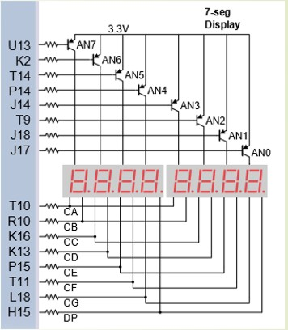
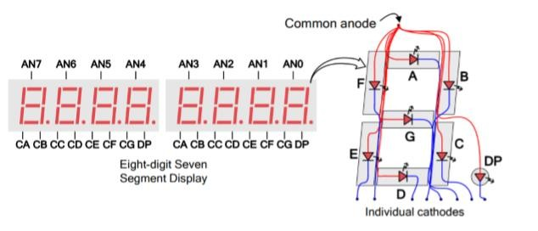
Nexys4 DDR FPGA的七段顯示器
不能同時讓八個七段顯示器顯示出不同的數字
利用視覺暫留，讓七段顯示器顯示數值
接線部分可以參考.xdc檔

Slide 27
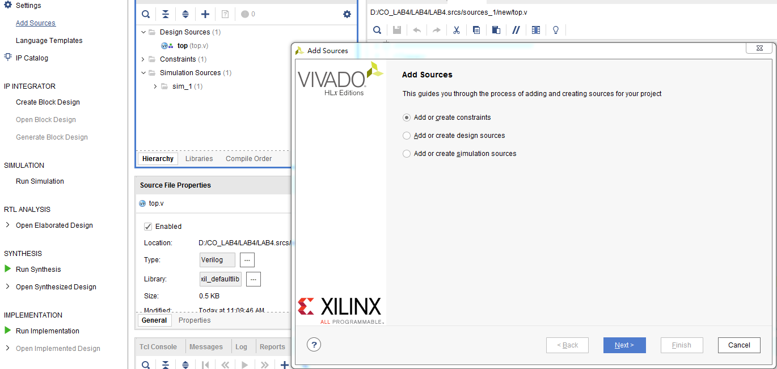
參考資料
Nexys4 DDR FPGA datasheet：https://reurl.cc/W4yyk7
https://drive.google.com/drive/folders/1JwQe7zAqIkelQGm7yd2MVoc6h5ztwOVh

Slide 28
附錄 CO Lab4
Department of Electrical Engineering and SoC Research Center
National Chung Cheng University

Slide 29
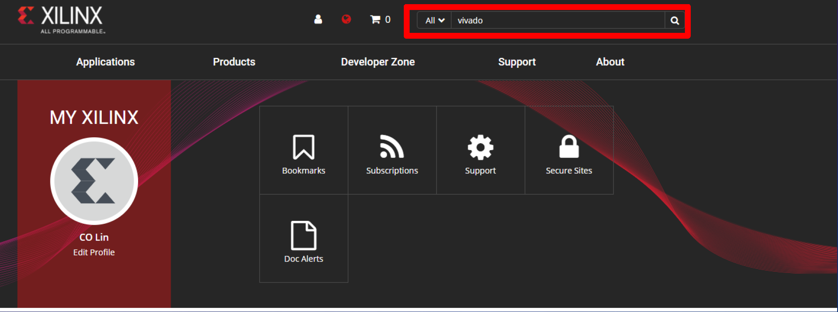
VIVADO安裝
搜尋VIVADO

Slide 30
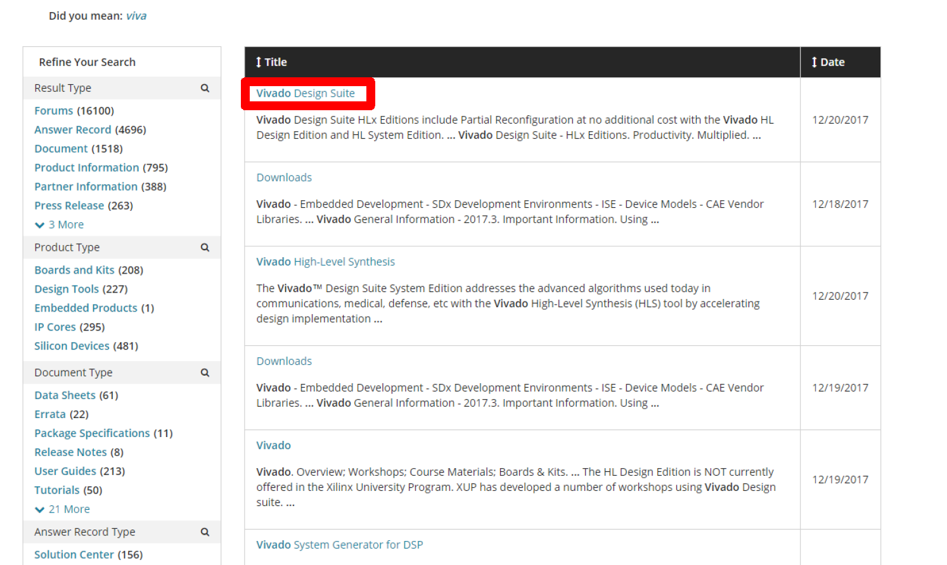
VIVADO安裝
點擊VIVADO DESIGN SUITE

Slide 31
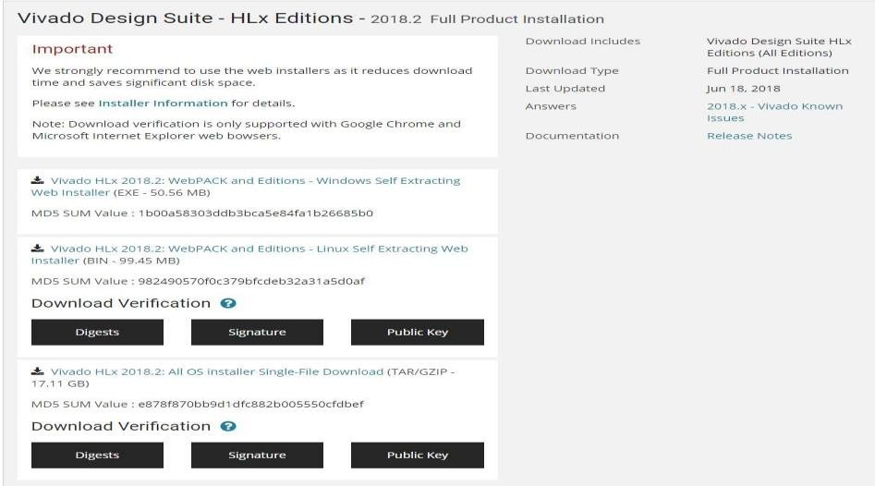
VIVADO安裝
確認為VIVADODESIGN SUITE –HLXEDITIONS
點擊VIVADOHLX2017.3:WEBPACKANDEDITIONS …

Slide 32
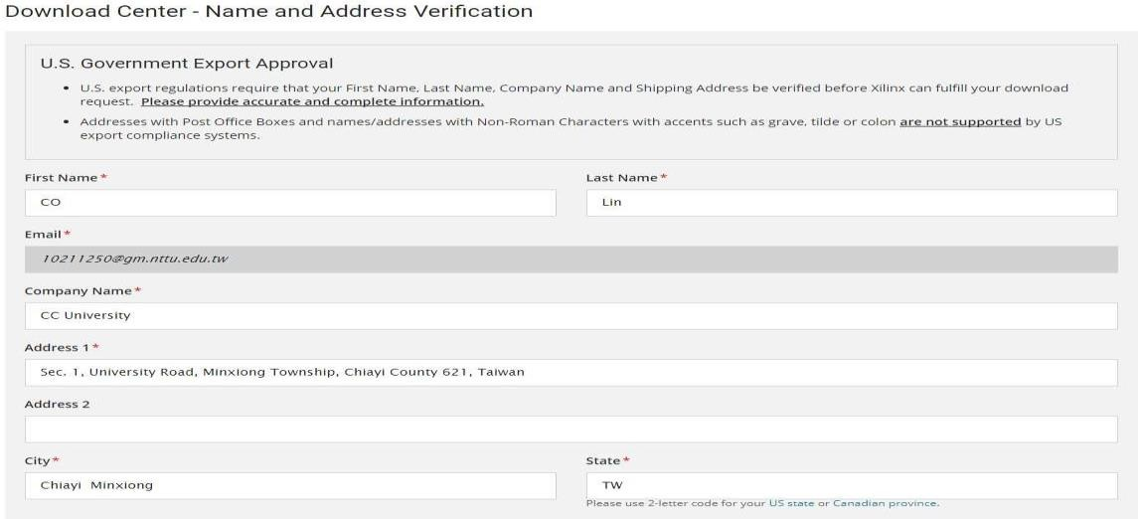
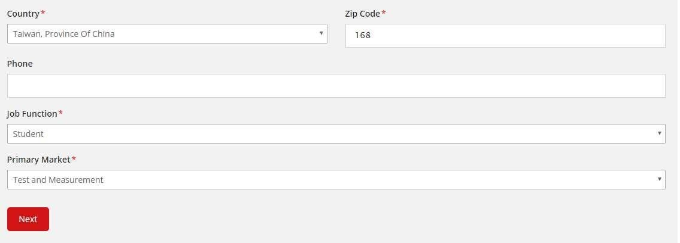
VIVADO安裝
填入個人資料後下載(此範例不需要修改)

Slide 33
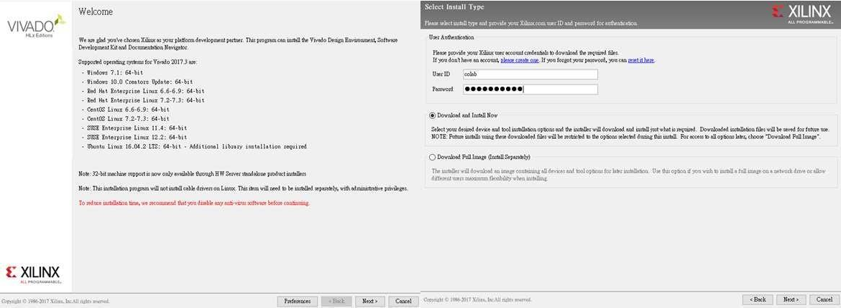
VIVADO安裝
點擊EX E檔開始安裝

Slide 34
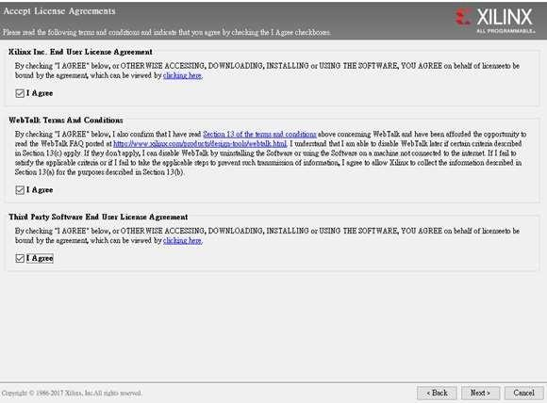
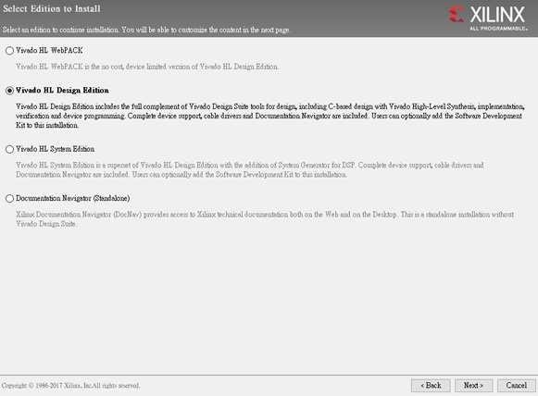
VIVADO安裝
開始安裝

Slide 35
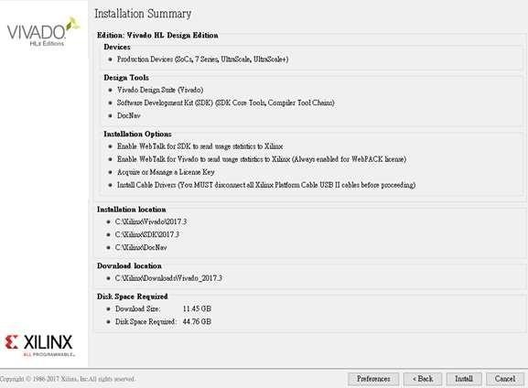
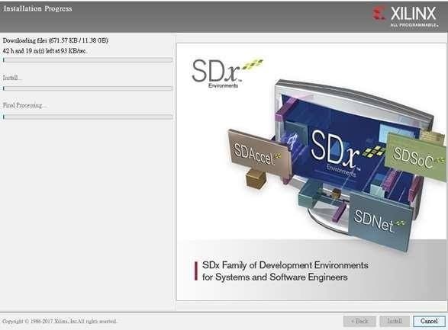
VIVADO安裝
等待安裝

Slide 36
VIVADO安裝
USERNAME: colab
password : cocococo4*
LICENSE:
https://drive.google.com/file/d/1ddZw3QlqKx_4s5ate7_dDbikZX7GN5h/view?usp=sharing

Slide 37
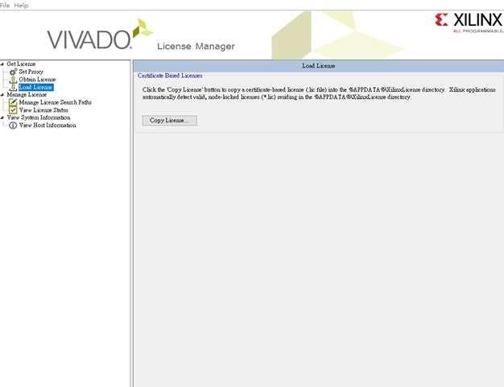
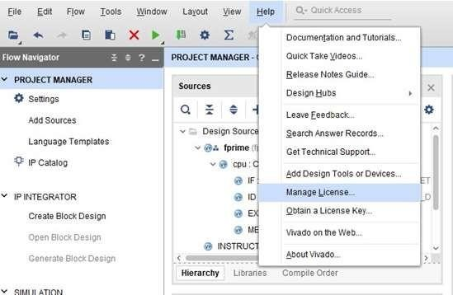
VIVADO安裝
加入LICENSE
2.
選擇google drive下載的那個.lic檔即可
1.

